Slide 1
Бюджет для граждан 2016 год
Финансовое управление Администрации муниципального образования «Кардымовский район» Смоленской области
К решению Кардымовского районного Совета депутатов «О бюджете муниципального образования Кардымовский район» Смоленской области на 2016 год»

Slide 2
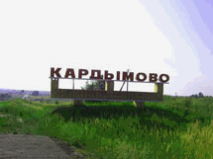
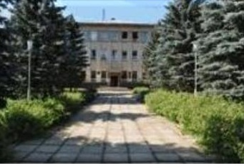
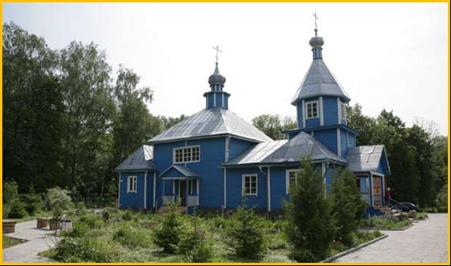
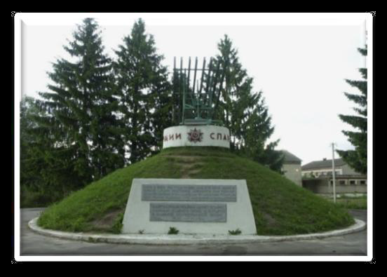
Уважаемые жители Кардымовского района!
Финансовым управлением Администрации муниципального образования «Кардымовский район» Смоленской области разработана брошюра «Бюджет для граждан 2016», в которой мы постарались в доступной и понятной форме изложить основные положения бюджета муниципального образования на 2016 год, познакомить с основными понятиями, используемыми в бюджетном процессе, а также рассказать, как происходит подготовка и утверждение
основного финансового документа муниципального образования муниципального образования «Кардымовский район» Смоленской области.
Надеемся, что размещенная информация позволит гражданам составить представление об источниках формирования доходов бюджета муниципального образования и направлениях расходования бюджетных средств, а также сделать выводы об эффективности расходов и целевом использовании бюджетных средств.
Начальник
финансового управления Т.П. Толмачева

Slide 3
Характеристика муниципального образования
Муниципальное образование «Кардымовский район» Смоленской области (далее – муниципальный район) – муниципальное образование, наделенное в соответствии с областным законом статусом муниципального района, в состав которого входят территории 1 городского и 8 сельских поселений, объединенных общей территорией, в границах которой местное самоуправление осуществляется населением непосредственно и через выборные и иные органы местного самоуправления, которые могут осуществлять отдельные государственные полномочия, передаваемые органам местного самоуправления федеральными и областными законами.
Территория муниципального образования определена в границах, утвержденных областным законом и составляет 1 094,3 квадратных километра. Административным центром муниципального района является поселок Кардымово.
Территорию муниципального района образуют территории следующих поселений, входящих в его состав: Кардымовское городское поселение, Березкинское сельское поселение, Каменское сельское поселение, Мольковское сельское поселение, Нетризовское сельское поселение, Первомайское сельское поселение, Соловьевское сельское поселение, Тюшинское сельское поселение, Шокинское сельское поселение.

Slide 4
Что такое «Бюджет для граждан»?
«Бюджет для граждан» познакомит Вас с основными положениями бюджета муниципального образования «Кардымовский район» Смоленской области» на 2016 год.
Граждане – как налогоплательщики и как потребители муниципальных услуг – должны быть уверены в том, что передаваемые ими в распоряжение государства средства используются прозрачно и эффективно, приносят конкретные результаты, как для общества в целом, так и для каждой семьи, для каждого человека.
Бюджет для граждан предназначен для жителей. Не обладающих специальными знаниями в сфере бюджетного законодательства.
199,1 млн. рублей
Notes:
4

Slide 5
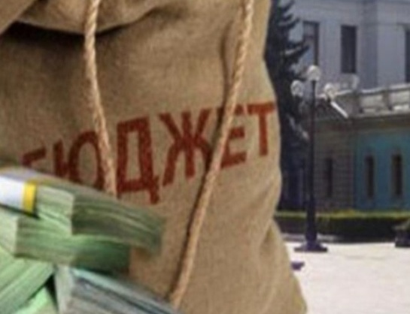
Что такое бюджет?
Бюджет - это план доходов и расходов на определенный период.
Каждый житель муниципального образования «Кардымовский район» Смоленской области является, с одной стороны, участником формирования бюджета, где он, уплачивая налоги, наполняет доходы бюджета, с другой стороны, участником исполнения бюджета, где он получает часть расходов как потребитель муниципальных услуг в сфере образования, культуры, физической культуры и спорта, социального обеспечения и еще многое другое…

Slide 6
Какие бывают бюджеты
Бюджет – это форма образования и расходования фонда денежных средств, предназначенная для финансирования задач и функций какого-либо субъекта (семьи, организации, государства и т.д.)
Какие бывают бюджеты?
Бюджеты семей
Бюджеты организаций
Бюджеты публично-правовых образований
Российской Федерации (федеральный бюджет, бюджеты государственных внебюджетных фондов)
Муниципальных образований (местные бюджеты)
Субъектов Российской Федерации (региональные бюджеты, бюджеты территориальных фондов обязательного медицинского страхования)

Slide 7
Публично-правовые образования
Публично-правовые образования — особая группа субъектов гражданского права, в которую входят Российская Федерация, субъекты Российской Федерации, муниципальные образования. Являясь субъектами власти, они в гражданских правоотношениях участвуют на равных началах с другими субъектами этих отношений
Публично-правовые (государственные и муниципальные) образования
Российская Федерация (государственное образование)
Субъекты Российской Федерации (государственные образования)
Муниципальные образования (муниципальные районы, городские округа, городские и сельские поселения, внутригородские муниципальные образования)

Slide 8
Структура бюджетной системы муниципального образования
Каждое публично-правовое образование имеет свой бюджет. Свой бюджет есть у каждого поселения Кардымовского района (бюджет поселения) и свой бюджет есть у муниципального образования «Кардымовский район» Смоленской области (бюджет муниципального района).
Свод бюджетов на соответствующей территории представляет собой консолидированный бюджет. Консолидированный бюджет муниципального образования «Кардымовский район» Смоленской области представлен на схеме:
Бюджет муниципального образования «Кардымовский район» Смоленской области (бюджет муниципального района)
Бюджет Кардымовского городского поселения
Бюджеты сельских поселений Кардымовского района Смоленской области (8)

Slide 9
Основные понятия
Бюджет муниципального образования «Кардымовский район» Смоленской области составляется на один год
Составление проекта бюджета основывается на:
• Бюджетном послании Президента Российской Федерации
• Прогнозе социально-экономического развития муниципального образования
• Основных направлениях бюджетной и налоговой политики
• Муниципальных программах

Slide 10
Этапы разработки бюджета
Составление и утверждение бюджета муниципального образования «Кардымовский район» Смоленской области – сложный и многоуровневый процесс. Формирование, рассмотрение и утверждение бюджета муниципального образования происходят ежегодно.
Составление проекта решения о бюджете. При составлении проекта бюджета проводится сбор информации у Главных распорядителей средств бюджета о потребности в денежных средствах для осуществления их деятельности, проводится анализ и сопоставление доходов, расходов и дефицита. После согласования с Главой Администрации муниципального образования «Кардымовский район» Смоленской области, проект бюджета направляется в Кардымовский районный Совет депутатов.
Рассмотрение проекта решения о бюджете. Проект решения о бюджете на очередной финансовый год и плановый период направляется депутатам Кардымовского районного Совета депутатов для рассмотрения не позднее 15 ноября текущего года. Проект решения о бюджете муниципального образования (вместе с документами) в обязательном порядке выносится на публичные слушания. Одновременно с рассмотрением проекта решения о бюджете рассматривается прогноз социально-экономического развития муниципального образования.
Утверждение решения о бюджете. Принятое Кардымовским районным Советом депутатов решение о бюджете муниципального образования «Кардымовкий район» Смоленской области на очередной финансовый год и плановый период направляется Главе муниципального образования «Кардымовский район» Смоленской области для подписания и опубликования в соответствии с Уставом муниципального образования.

Slide 11
Основные характеристики бюджетов
Доходы бюджета -поступающие в бюджет денежные средства
Расходы бюджета -выплачиваемые из бюджета денежные средства
Дефицит бюджета -
превышение расходов бюджета над его доходами
Профицит бюджета -
превышение доходов бюджета над его расходами

Slide 12
Параметры бюджета муниципального образования
тыс. рублей

Slide 13
Доходы бюджета
Доходы бюджета - поступающие в бюджет денежные средства
Налоговые доходы
Доходы от предусмотренных законодательством Российской Федерации о налогах и сборах федеральных налогов и сборов, в том числе от налогов, предусмотренных специальными налоговыми режимами, региональных и местных налогов, а также пеней и штрафов по ним
Неналоговые доходы
Доходы, получаемые в виде платы за пользование муниципальным имуществом либо компенсации за оказанные услуги юридическим или физическим лицам
Безвозмездные перечисления
Поступающие в бюджет денежные средства на безвозвратной и безвозмездной основе из других бюджетов бюджетной системы РФ (межбюджетные трансферты в виде дотаций, субсидий, субвенций), а также перечисления от физических и юридических лиц

Slide 14
Структура собственных доходов
Структура собственных (налоговых и неналоговых) доходов на 2016 год, млн.рублей
12,2%
1,9%
8,0%
77,1%

Slide 15
Доходная часть бюджета муниципального образования
тыс. рублей
Показатель | 2016 год
Налоговые доходы | 25 308,6
Неналоговые доходы | 3 455,2
Безвозмездные перечисления | 193 321,5
Всего: | 223 701,7

Slide 16
Структура доходов бюджета муниципального образования

Slide 17
Безвозмездные поступления
Межбюджетные трансферты - основной вид безвозмездных перечислений. Это денежные средства, перечисляемые из одного бюджета бюджетной системы Российской Федерации другому.
Безвозмездные поступления
Дотации – межбюджетные трансферты, предоставляемые на безвозмездной и безвозвратной основе без установления направлений и (или) условий их использования
Субвенции – межбюджетные трансферты, предоставляемые для финансирования «переданных» другим публично-правовым образованиям полномочий
Иные межбюджетные трансферты
Субсидии – межбюджетные трансферты, предоставляемые на условиях долевого софинасирования расходов других бюджетов

Slide 18
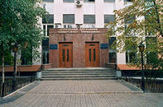
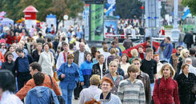
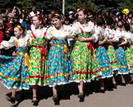
Формирование расходной части бюджета муниципального образования
Расходы бюджета – выплачиваемые из бюджета денежные средства, за исключением средств, являющихся источниками финансирования дефицита бюджета.
Формирование расходов осуществляется в соответствии с расходными обязательствами, обусловленными установленным законодательством разграничением полномочий, исполнение которых должно происходить в очередном финансовом году за счет средств соответствующих бюджетов.
Общегосударственные
вопросы
Образование
Социальная политика
Обслуживание муниципального долга
Межбюджетные трансферты
8 %
Национальная экономика
Культура, кинематография
Физическая культура и спорт
Средства массовой информации

Slide 19
Структура расходной части бюджета муниципального образования
млн.рублей

Slide 20
«Программная» структура расходов бюджета муниципального образования
Бюджет муниципального образования на 2016 год сформирован по программному принципу, т. е. 96,8% расходов бюджета муниципального образования «Кардымовский район» Смоленской области включены в муниципальные программы. Расходы бюджета запланированы в рамках 27 муниципальных программ, в каждой программе определены целевые показатели.
тыс. рублей

Slide 21
Перечень муниципальных программ
Муниципальная программа «Обеспечение жильем молодых семей» на 2014-2020 годы
Муниципальная программа «Комплексное развитие систем коммунальной инфраструктуры на территории муниципального образования «Кардымовский район» Смоленской области» на 2014-2020 годы
Муниципальная программа «Развитие малого и среднего предпринимательства на территории муниципального образования «Кардымовский район» Смоленской области» на 2014 – 2020 годы
Муниципальная программа «Продвижение положительного имиджа муниципального образования «Кардымовский район» Смоленской области как инвестиционно-привлекательной территории» на 2014-2020 годы
Муниципальная программа «Комплексные меры по профилактике правонарушений и усиления борьбы с преступностью на территории муниципального образования «Кардымовский район» Смоленской области» на 2014-2020 годы
Муниципальная программа «Создание беспрепятственного доступа лиц с ограниченными возможностями, проживающих на территории муниципального образования «Кардымовский район» Смоленской области, к объектам социальной инфраструктуры» на 2014-2020 годы
Муниципальная программа «Комплексные меры противодействия злоупотреблению наркотическими средствами и психотропными веществами, их незаконному обороту» на 2014-2020 годы
Муниципальная программа «Обеспечение безопасности дорожного движения на территории муниципального образования «Кардымовский район» Смоленской области» на 2014-2020 годы
Муниципальная программа «Детство» на 2014-2020 годыы
Муниципальная программа «Развитие пассажирского транспорта в муниципальном образовании «Кардымовский район» Смоленской области» на 2014-2020 годы
Муниципальная программа «Энергосбережение и повышение энергетической эффективности на 2014-2020 годы на территории муниципального образования «Кардымовский район» Смоленской области

Slide 22
Перечень муниципальных программ
Муниципальная программа «Повышение правовой культуры населения муниципального образования «Кардымовский район» Смоленской области» на 2014-2020 годы
Муниципальная программа «Развитие информационного пространства муниципального образования «Кардымовский район» Смоленской области» на 2014-2020 годы
Муниципальная программа «Развитие органов территориального общественного самоуправления в муниципальном образовании «Кардымовский район» Смоленской области на 2014-2020 годы
Муниципальная программа «Противодействие коррупции в муниципальном образовании «Кардымовский район» Смоленской области» на 2014-2020 годы
Муниципальная программа «Повышение эффективности управления муниципальным имуществом муниципального образования «Кардымовский район» Смоленской области» на 2014-2020 годы Муниципальная программа «Развитие архивного дела в Администрации муниципального образования «Кардымовский район» Смоленской области» на 2014-2020 годы
Муниципальная программа «Противодействие терроризму и экстремизму «Антитеррор» на 2014-2020 годы
Муниципальная программа «Развитие сельского хозяйства на территории муниципального образования «Кардымовский район» Смоленской области»на 2014-2020 годы
Муниципальная программа «Поддержка развития кадрового потенциала органов местного самоуправления муниципального образования «Кардымовский район» Смоленской области» на 2014-2020 годы
Муниципальная программа «Поддержка развития общественных объединений муниципального образования «Кардымовский район» Смоленской области» на 2014-2020 годы
Муниципальная программа «Создание условий для эффективного и ответственного управления муниципальными финансами» на 2014-2020 годы
Муниципальная программа «Развитие мер социальной поддержки отдельных категорий граждан, проживающих на территории муниципального образования «Кардымовский район» Смоленской области» на 2014-2020 годы

Slide 23
Перечень муниципальных программ
Муниципальная программа «Управление муниципальными финансами муниципального образования «Кардымовский район» Смоленской области» на 2014-2020 годы
Муниципальная программа «Обеспечение деятельности Администрации муниципального образования «Кардымовский район» Смоленской области» на 2014-2020 годы
Муниципальная программа «Развитие культуры, спорта и туризма на территории муниципального образования «Кардымовский район» Смоленской области» на 2014-2020 годы
Муниципальная программа «Развитие образования и молодежной политики на территории муниципального образования «Кардымовский район» Смоленской области» на 2014-2020 годы Муниципальная программа «Приоритетные направления демографического развития муниципального образования «Кардымовский район» Смоленской области» на 2015-2020 годы

Slide 24
«Непрограммные расходы»
К непрограммным расходам бюджета муниципального образования «Кардымовский район» Смоленской области относятся расходы на:
Обеспечение деятельности Кардымовского районного Совета депутатов, Контрольно-ревизионной комиссии
Обеспечение деятельности Главы местной Администрации
Резервные фонды местных Администраций
Исполнение судебных актов и мировых соглашений по возмещению вреда, причиненного в результате незаконных действий (бездействий) органов местного самоуправления либо должностных лиц этих органов
Резервные фонды органов исполнительной власти Смоленской области
Прочие расходы за счет межбюджетных трансфертов других уровней

Slide 25
Объем доходов и расходов муниципального образования в расчете на 1 жителя
Население на 01.01.2015 года - 12 352 чел.
Доходы
Расходы
222 095,3
тыс. рублей
223 701,7
тыс. рублей
18,0 тыс. рублей
18,1 тыс. рублей
2016 год

Slide 26
Социальная сфера
Социальная сфера воспроизводит и развивает главное богатство муниципального образования - его человеческий потенциал, человеческий капитал. Содержание и развитие социальной инфраструктуры муниципального образования поглощает значительную долю средств местных бюджетов. В отраслях социальной сферы работает основная часть так называемых бюджетников, т. е. работников, получающих заработную плату из бюджетных средств. Поэтому одной из главных задач органов местного самоуправления является формирование и реализация муниципальной социальной политики.
Муниципальная социальная политика - это система целей, задач и механизмов их реализации, направленных на обеспечение населения социальными услугами, на содержание и развитие социальной сферы муниципального образования

Slide 27
Объем расходов бюджета муниципального образования на социальную сферу
Большую часть бюджета муниципального образования занимают расходы на социальную сферу.
- всего расходов бюджета муниципального образования
тыс. рублей
- социальная сфера
2016 год
223 701,7
172 274,9

Slide 28
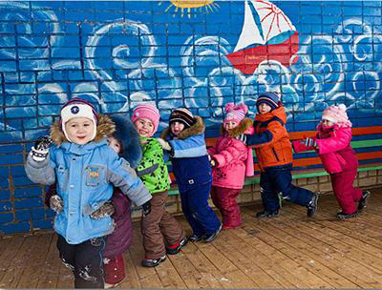
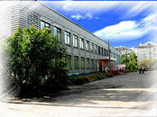
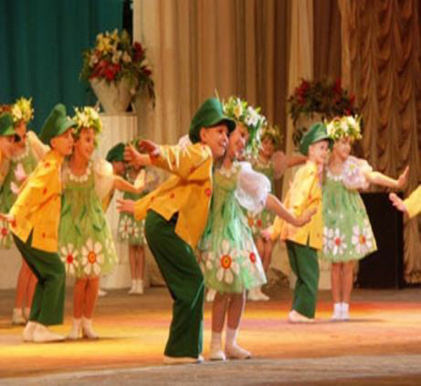
Объем расходов муниципального образования на образование в 2016 году
В 2016 году объем расходов на образование составляет 56,6% (126 749,1 тыс. рублей) от общего объема расходов бюджета муниципального образования. Оказание образовательных услуг осуществляют следующие учреждения:
Дошкольное образование
4 детских сада
4 группы при школе
392 воспитанников
Дополнительное образование
МБОУДО «Кардымовская ДЮСШ»
МБОУ ДОД «ЦДТ»
МБОУ ДОД Кардымовская ДШИ
762 учащихся
Общее образование (школы)
7 школ
2 филиала
1 школа-сад
806 учащихся

Slide 29
Направление расходов муниципального образования в области образования
Содержание и обеспечение деятельности муниципальных учреждений
Совершенствование организации питания в общеобразовательных учреждениях
Организация оздоровительной кампании детей в каникулярное время
Проведение мероприятий с различными категориями молодежи
Трудовая занятость молодежи в возрасте от 14 до 18 лет
Реконструкция здания плавательного бассейна

Slide 30
Объем расходов муниципального образования на образование в расчете на 1 ребенка в муниципальных образовательных учреждениях в 2016 году
Образование
126 749,1 тыс. рублей
Дошкольное образование20 300,8 тыс. рублей
Другие вопросы в области образования 6 219,2 тыс. рублей
Общее образование 100 085,4 тыс. рублей
Молодежная политика 100,0 тыс. рублей
Расходы муниципального образования на 1 ребенка в муниципальных образовательных учреждениях составляют 64,7 тыс. рублей.

Slide 31
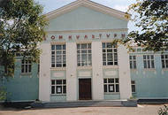
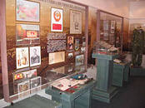
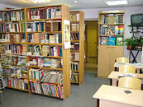
Объем расходов бюджета муниципального образования на культуру, кинематографию в расчете на 1 жителя в 2016 году
В 2016 году объем расходов на культуру составляет 9,5% (21 236,2 тыс. рублей) от общего объема расходов бюджета муниципального образования. Оказание услуг в сфере культуры осуществляют следующие учреждения:
МБУК «Централизованная клубня система»
МБУК «Историко-краеведческий музей»
МБУК «Централизованная библиотечная система»
Объем расходов муниципального образования в расчете на 1 жителя составляет 1,7 тыс. рублей.

Slide 32
Направления расходов бюджета муниципального образования в области культуры, кинематографии
Содержание и обеспечение деятельности муниципальных учреждений
Участие творческих коллективов в конкурсах
Комплектование книжных фондов библиотек
Проведение праздников, конкурсов, выставок, фестивалей
Сохранение памятников культурного наследия

Slide 33
Объем расходов бюджета муниципального образования на социальную политику в расчете на 1 жителя в 2016 году
Основными направлениями социальной политики, реализуемые органами местного самоуправления на территории муниципального образования являются:
Обеспечение жильем детей-сирот и детей оставшихся без попечения родителей
Доплата к пенсиям муниципальных служащих
Компенсация части родительской платы за содержание ребенка в дошкольном учреждении
Обеспечение жильем молодых семей
Содержание ребенка под опекой, в приемной семье, выплата вознаграждения приемным родителям (областные средства)
1 882 рублей
Коммунальные льготы педагогическим работникам (областные средства)
Поддержка общественных (некоммерческих) организаций
Проезд детей- сирот (областные средства)
В 2016 году объем расходов на социальную политику составляет 10,7% (23 854,5 тыс. рублей) от общего объема расходов бюджета муниципального образования.

Slide 34
Межбюджетные отношения
Межбюджетные отношения –взаимоотношения между публично-правовыми образованиями по вопросам регулирования бюджетных правоотношений организации и осуществления бюджетного процесса.
Межбюджетные трансферты, предо-ставляемые бюджету муниципального образования из бюджетов поселений на осуществление части полномочий в соответствии с заключенными соглашениями
Межбюджетные трансферты, предо-ставляемые бюджетам поселений из бюджета муниципального образования
Межбюджетные трансферты – средства, предоставляемые одним бюджетом бюджетной системы Российской Федерации другому бюджету.
Объем межбюджетных трансфертов передаваемых из бюджета муниципального образования в бюджеты поселений на 2016 год составляют 19 983,6 тыс. рублей, из бюджетов поселений в бюджет муниципального образования – 593,2 тыс. рублей.

Slide 35
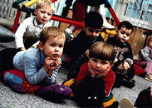
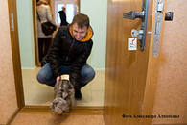
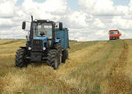
Межбюджетные трансферты
Реализация прав граждан в области общего образования – 67 931,5 тыс. рублей
Реализация прав граждан в области дошкольного образования – 10 892,9 тыс. рублей
Реализация прав детей-сирот и детей, оставшихся без попечения родителей – 3 762,6 тыс. рублей
Обеспечение мер социальной поддержки педагогических работников – 5 500,0 тыс. рублей
Обеспечение жильем детей сирот и детей, оставшихся без попечения родителей – 7 854,6 тыс. рублей
Компенсация части родительской платы за содержание ребенка в муниципальных образовательных учреждениях – 1 709,7 тыс. рублей
Иные переданные полномочия – 5 655,5 тыс. рублей
Объем субвенций на 2016 год составляет 103 306,8 тыс. рублей

Slide 36
Спасибо за внимание!

